Slide 1
新型コロナウイルスの話 我々はどう立ちむかうのか？

Slide 2
はじめに
私は感染症の専門家ではありません。
このスライドは、インターネット上で知り得た知見を医師としての経験から選別したもので、内容を確証する事は出来ません。
皆様に情報を提供して対策を自分で考えて頂くものです。
本日聞いた内容を各自で吟味して新型コロナウイルス対策を考えて下さい。
尚、著作権を侵害している画像が多数ありますが、有事であると言う事でご了承ください。

Slide 3
はじめに
新型コロナウイルス 突如として現れた感染症 中国で多くの方が亡くなっていると言う → とにかく怖いです
インフルエンザ 毎年冬になると多数の死者が出る → 毎年起こるので怖く無い
未知の病気が怖いのは当たり前 新型コロナウイルスがどの様な病気でどう対処していくのか 勉強しましょう

Slide 4
今日のお話
新型コロナウイルスの症状や予後を知ろう
日本ではどうなのか？
PCR検査について
どうやって予防すればいいのか？

Slide 5
今日のお話
新型コロナウイルスの症状や予後を知ろう
日本ではどうなのか？
PCR検査について
どうやって予防すればいいのか？

Slide 6
COVID-19とは
コロナウイルス ウイルスの突起が太陽のコロナのような外観
種類は6種類 HCoV- 229E HCoV- OC43 HCoV- NL63 HCoV- HKU1 ＳＡＲＳ-CoV ＭＥＲＳ-CoV
今回は新型コロナウイルス
風邪のウイルス

Slide 7
新型コロナウイルス
中国武漢で発生したウイルス感染症 重症化すると急激に肺病変が悪化して死に至る疾患
潜伏期間は2-12.5日
80%
肺に始まり、肺に終わる
5%
20%

Slide 8
年齢別確定患者数〜中国44672症例のまとめ
(人)
50才台がピークで若年者に少ない

Slide 9
年齢別死亡率〜中国44672症例のまとめ
(%)
高齢になるほど死亡率は高くなる

Slide 10
性別死亡率〜中国44672症例のまとめ
男性：2.8％と女性：1.7％と、1.6倍
喫煙習慣は肺胞の新型コロナのレセプターであるACE2発現を増強する 喫煙者は 2019-nCov の影響を受けやすい可能性がある
→喫煙者で増悪し易い

Slide 11
年齢別生存数と死亡数〜中国44672症例のまとめ
死亡率：中国全体では2.9%程度も、湖北省を除くと0.4％

Slide 12
基礎疾患別死亡率〜中国44672症例のまとめ
(%)
重症患者の特徴として
高血圧、糖尿病、喫煙が病状を悪化させる
※武漢のデータも含んでおり、実際の致死率はもっと少ない

Slide 13
どんな症状なの？
特徴：長く続く発熱と強い倦怠感

Slide 14
病態の悪化頻度
中国44,672 人の COVID-19 確定例
軽症 | 肺炎無し ~軽度肺炎 | 80.9%
中等症 | 呼吸困難、 呼吸数増加SpO2≦93% PaO2/FiO2<300 肺陰影の悪化 | 13.8%
重症 | 呼吸不全 ショック及び/または 多臓器不全 | 4.7%
不明 |  | 0.6%
1,023人／４５,４３８人の死亡：致死率2.3%
死亡者の81%が60歳以上
※武漢のデータも含んでおり、実際の致死率はもっと少ない

Slide 15
発症から典型的な経過と日数(入院41例の検討)
発症
ＤＡＹ４
相談
入院
呼吸困難
急性呼吸窮迫症候群(ARDS)
ICU入室
7日
8日
9日
10.5日
Median time
41
(100%)
41
(100%)
21
(51%)
11
(27%)
16
(39%)
41
(100%)
症例数
4日間（透析では２日間）経過観察してＰＣＲ検査

Slide 16
今日のお話
新型コロナウイルスの症状や予後を知ろう
日本ではどうなのか？
PCR検査について
どうやって予防すればいいのか？

Slide 17
用語
パンデミック 世界的大流行
アウトブレイク 特定地域や集団内の爆発的な感染

Slide 18
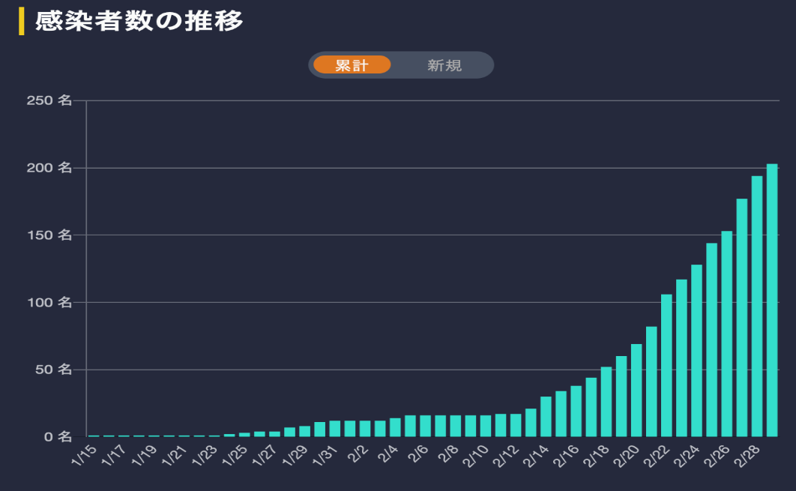
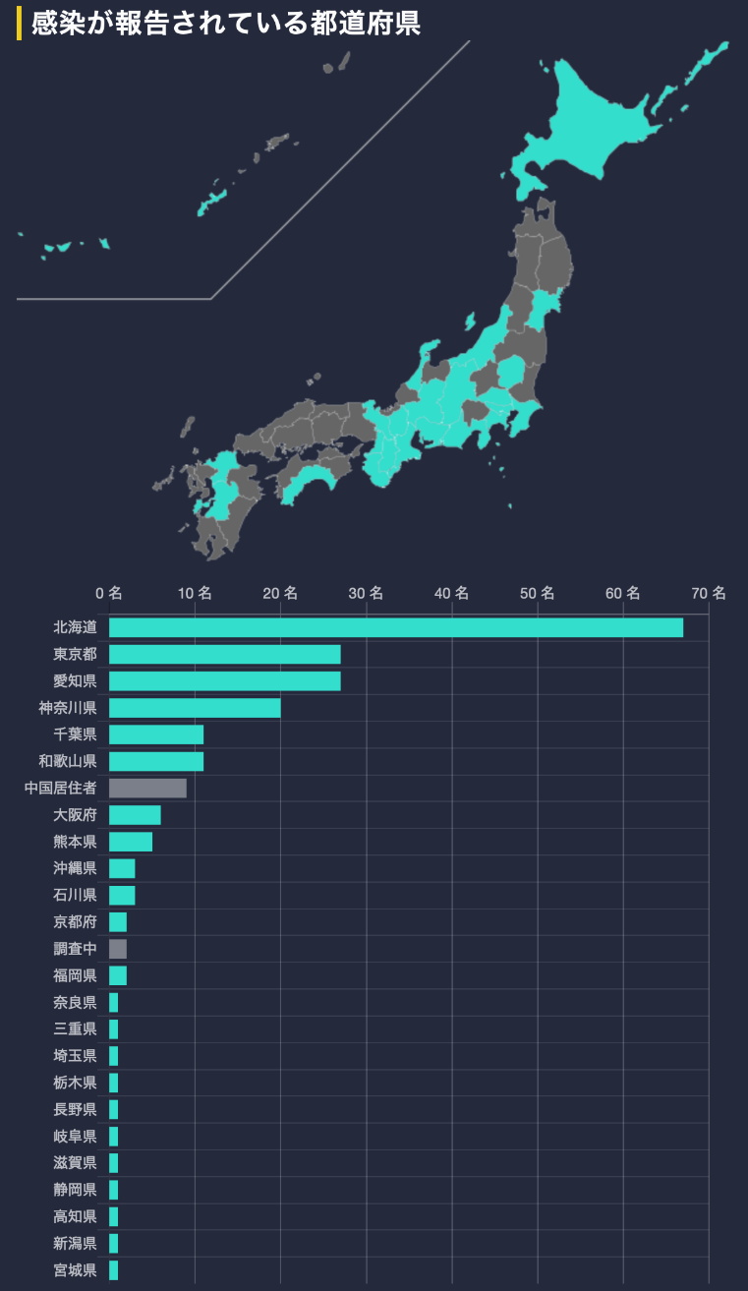
本邦の現状（3月1日） アウトブレイクまで至っていない

Slide 19
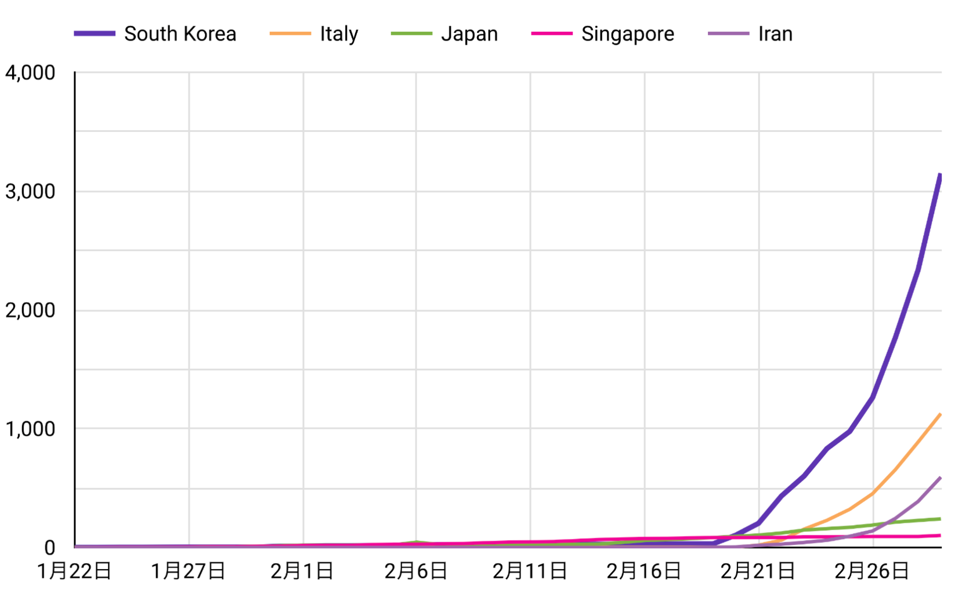
国別患者数の推移
韓国
イタリア
イラン
日本
なんとか踏み留まっている状況

Slide 20
おおよその感染率

Slide 21
アウトブレイクの予測
入国禁止前に武漢人 18000人来日 推定感染率1.4%
→ 18000×1.4＝252人
基本再生産数 2.7 (1人の患者から何人に感染するか)
252→680(2次）→1836(3次）
→4957(4次） →13384(5次）
中国からの渡航を禁止する事による利益は大きくなかったようだ

Slide 22
スーパースプレッダーについて
基本再生産数（R0） ある感染者がその感染症に免疫を全く持たない集団に入ったとき、感染性期間に直接感染させる平均の人数 →１未満となれば封じ込める
スーパースレッダーとは、病原体に感染した患者のうち、通常予測される以上の二次感染例を引き起こす患者の事 スーパースレッダーによりクラスター（集団）が生じると考える
１人の患者の感染力が強いと言うより、クルーズ船とか、屋台船、宗教団体の集会などの環境がスーパースレッダーを生じさせる
軽症者が病院に殺到することで、スーパースレッダーの場が出来る事が心配される
PCR検査陰性の軽症患者が感染リスクを高める場合もある

Slide 23
中国での発生者数
中国の疫学調査からCOVID-19発生者数は減少
武漢関連の暴露
武漢と関係無い暴露
湖北省以外の感染者
4万4千人の調査結果
3,019人の医療従事者が感染（1,716人の確認症例）
5人が死亡（0.3％）
発症のピークは1月27日
都市全体の完全な閉鎖
旧正月の祝日のキャンセル
学校や職場への出席の禁止
公衆衛生の人員増員
軍隊の大規模な動員
極端な対応策 → 患者数の激減
何とか力で抑圧した！

Slide 24
アウトブレイクを起こさない為に
実際のアウトブレイク

Slide 25
神戸大学岩田教授の論文
非常に感染力が強くて、ほぼ全員が感染するような最悪のシナリオでは、50日ぐらいで収束する →ＳＡＲＳとか 現状では、このシナリオは無し
緩やかな感染力で、疑いの人が病院に行かずに働き続けるような状況 →100日経っても増加し続けるが感染率は低く数%で推移
緩やかな感染力で、感染期間が短い →60日から75日ぐらいで収束
このパターンかな？
新学期までに収束してくれるといいですね。

Slide 26
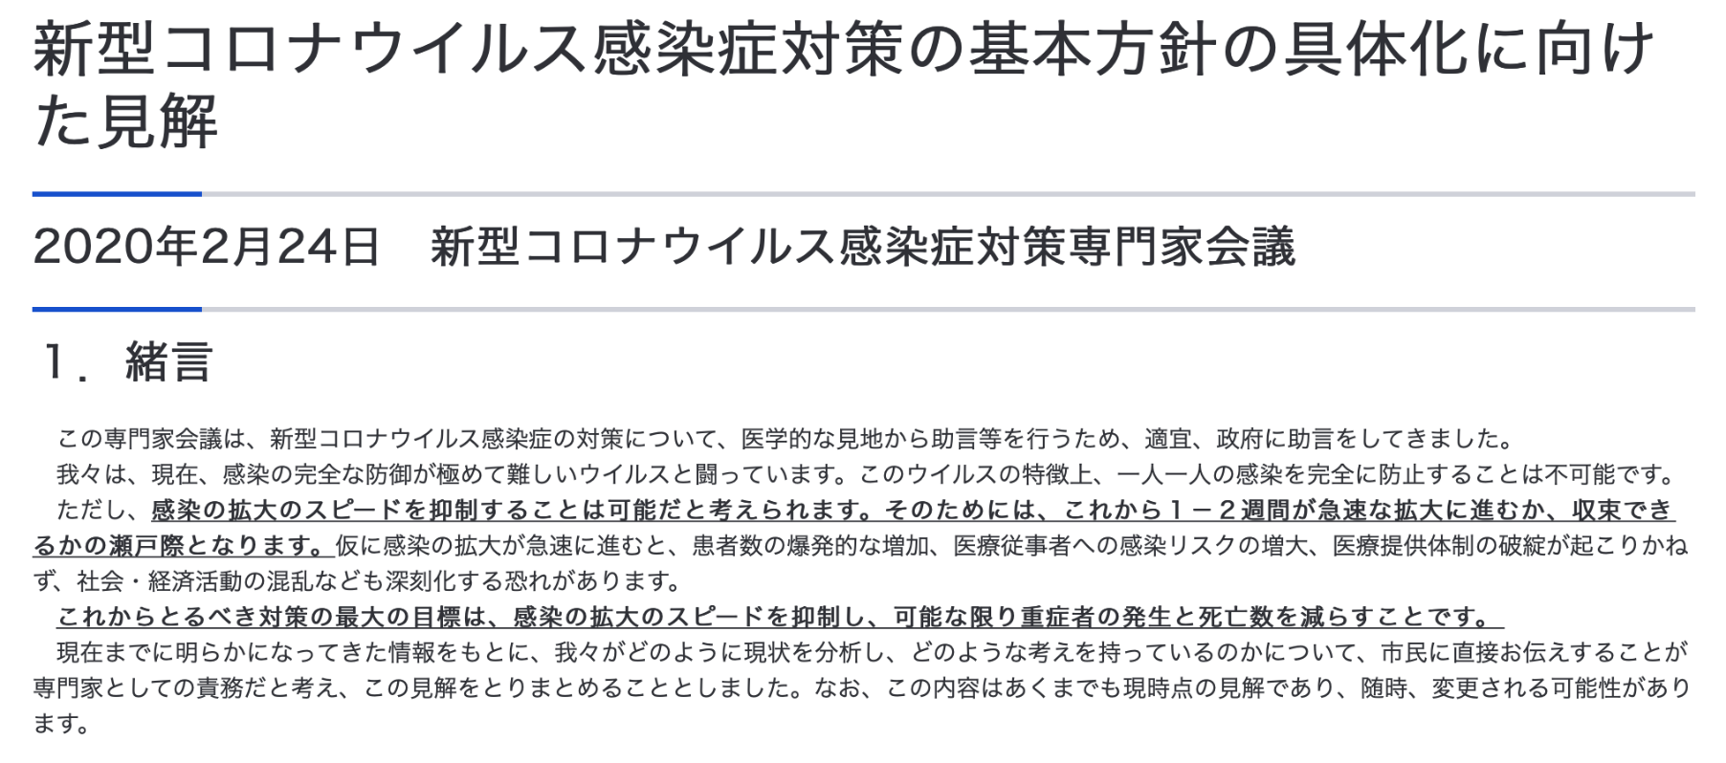
アウトブレイクが起こるとどうなるか
重症患者の増加 → 手厚い医療が提供出来なくなる 武漢では極端な患者数の増加で医療サイドがパンクして本来は助かる命を助けられなくなった
現在の日本では 高齢の方が数名亡くなられているが、人工呼吸器離脱した方も多数出ている

Slide 27
新型コロナウイルス感染症対策の基本方針の具体化に向けた見解 続き
これまでに判明してきた事実
感染者の状況 ほとんどが無症状ないし軽症 発熱や呼吸器症状が１週間前後持続し、強い倦怠感を訴える 現状は対処療法が中心 一部の症例は、人工呼吸器など集中治療を要する、重篤な肺炎症状を呈する
感染経路などについて 飛沫感染と接触感染が主体で空気感染は起きない 無症状や軽症の人であっても、感染を広げる例がある
PCR検査について 新型コロナウイルスを検出できる唯一の検査法 全ての人にPCR検査をすることはウイルスの対策として有効ではない
医療機関の状況 感染を心配した多くの人々が医療機関に殺到すると、医療提供体制が崩壊する 医療機関が感染を急速に拡大させる場所になる

Slide 28
今日のお話
新型コロナウイルスの症状や予後を知ろう
日本ではどうなのか？
PCR検査について
どうやって予防すればいいのか？

Slide 29
上昌広 医療ガバナンス研究所理事長
「ここまで異常に少ない検査数は何か特別な裏がある、特別な理由があると思います。」
日韓のPCR検査数を比較し、日本政府が何らかのために感染者数を隠蔽しているんじゃないか。

Slide 30
日本におけるＰＣＲ検査の方針
軽症例はインフルエンザに準じた対応 対症療法と自宅での安静 ＰＣＲ検査は適さない
熱が４日（透析では２日）以上下がらない 強い倦怠感、呼吸困難あり
ＰＣＲ検査
37.5度以上の発熱や呼吸器症状があり入院が必要な肺炎が疑われる場合
症状や感染した人との接触歴から医師が感染の疑いがあると判断した人
熱があるから、心配だからとの理由で検査は行われない。

Slide 31
なぜ早期からＰＣＲ検査を行わないのか
結果が陽性・陰性のどちらでも、「対処療法」は変わらない
有病率から考える 病気の有る人が100人で病気の無い人が１００人で診断率99％の検査を受ける 病気の有る人が100人で病気の無い人が10000人の場合は 検査が陽性である方の確率は50%と低い

Slide 32
ある程度の歯止めは必要
早い段階でＰＣＲ検査が受けられると 検査の件数が急激に増加 → 検査対応する為に重症者の管理がおろそかになる
多数の検査をすると結果報告までに時間がかかる → 重症の方の結果が出るのが遅くなる
軽症でも陽性の患者が入院する → 本当に入院が必要な患者の入院が滞る
結局自分で自分の首を絞めてしまう
ちなみにPCR検査の感度は、30～50％や70％という報告

Slide 33
2月27日の大邸新聞記事
病室ない 治療受けられなかった ···死亡した大邱の自宅隔離者
病院7箇所で収容拒否 一般の患者が救急車搬送中に死亡
予想された事が
現実に起こっている

Slide 34
治療法
COVID-19に対する抗ウイルス薬による治療の考え方 第1版
2020年2月26日
一般社団法人日本感染症学会
概ね50歳未満の患者では肺炎を発症しても自然経過の中で治癒する例が多いため、 必ずしも抗ウイルス薬を投与せずとも経過を観察してよい。
概ね50歳以上の患者では重篤な呼吸不全を起こす可能性が高く、死亡率も高いため、低酸素血症を呈し酸素投与が必要となった段階で抗ウイルス薬の投与を検討する。
糖尿病・心血管疾患・慢性肺疾患、喫煙による慢性閉塞性肺疾患、免疫抑制状態等のある患者においても上記2に準じる。
年齢にかかわらず、酸素投与と対症療法だけでは呼吸不全が悪化傾向にある例では抗 ウイルス薬の投与を検討する。
抗ウイルス薬
カレトラ 〜 抗ＨＩＶ治療薬
ウミフェノビル〜中国の抗インフルエンザ薬 日本感染症学会の指針には載らず
アビガン 〜新型インフルエンザ感染症の為に日本で開発された薬 200万人分を備蓄 今後投与開始予定

Slide 35
COVID-19肺炎での
PCR陰性化の比較
カレトラ（抗HIV薬）
ウミフェノビル（インフルエンザ治療薬）
抗ウイルス薬使用なし
3群で比較した臨床試験
体温正常化、PCR陰性化のアウトカムで有意差無し
→アビガンに期待

Slide 36
今日のお話
新型コロナウイルスの症状や予後を知ろう
日本ではどうなのか？
PCR検査について
どうやって予防すればいいのか？

Slide 37
県立中部病院感染症内科
成田雅医師監修
手洗い
アルコール消毒
健康管理
十分な休養
基礎疾患のある方は人混みを避ける
マスクの着用
インフルエンザワクチン接種
肺炎球菌ワクチンを接種
不要不急の病院利用を避ける
目や鼻・口を触らない
落ち着いた行動を取る

Slide 38
マスクについて

Slide 39
手袋を外した後も手洗いが必要

Slide 40
マスクの前面は汚染されていると思うべき

Slide 41
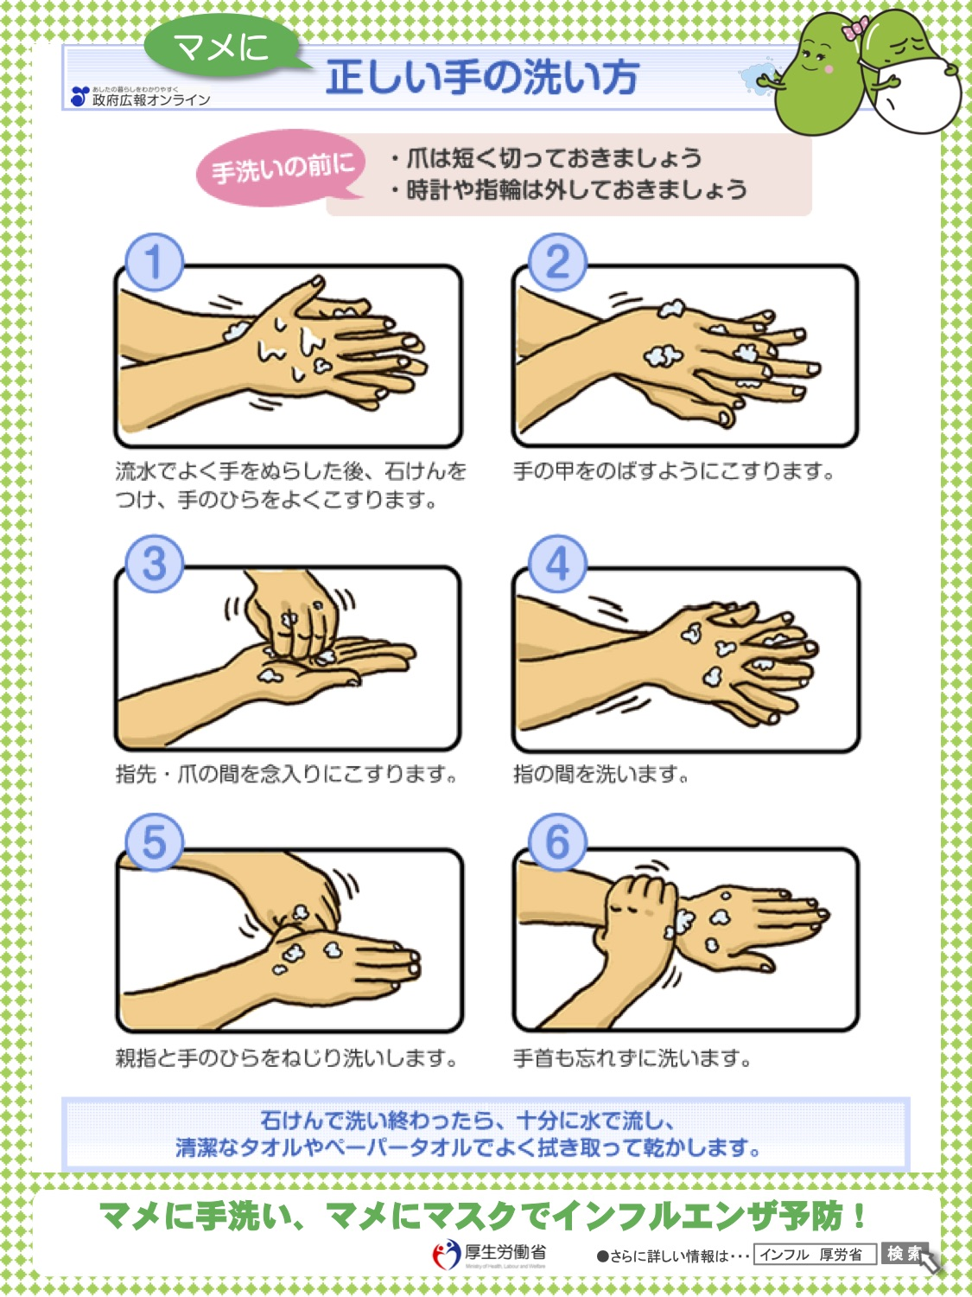
手洗いのタイミング
外出から戻った後
多くの人が触れた場所を触った時
咳・くしゃみ、鼻をかんだ後
症状のある人の看病、お世話をした後
料理を作る前
食事の前
家族や動物の排泄物を取り扱った後
自分がトイレを利用した後

Slide 42
環境消毒
接触感染を防ぐ為に 汚染が疑われる場合や場所では、 部屋のドアノブ 照明のスイッチ リモコン トイレのレバー等 を消毒
アルコールは入手が難しいので 薄めた漂白剤(0.02%次亜塩素酸ナトリウム水溶液) で拭き取る
次亜塩素酸Na水溶液は拭いた場所がさびる恐れがあるので消毒後は水拭きを

Slide 43
感染対策に関しては
感染予防ハンドブック
http://www.hosp.tohoku-mpu.ac.jp/manager/wp-content/uploads/2020/02/新型コロナウイルス感染症_市民向けハンドブック_20200225.pdf
東北医科薬科大学医学部感染症学教室作成
感染予防ハンドブックで検索を

Slide 44
私が行っていた（勧めている）対策
肺炎球菌ワクチン予防接種（高齢者） ウイルス性肺炎は細菌性肺炎を併発し易い 新型インフルエンザ発生時には肺炎で亡くなられた方の原因菌の第一位が肺炎球菌
うがいは水で 風邪の予防では、うがいしない群と比較して水うがいした群では風邪の発症率を下げますが、ヨード液は下げない
禁煙 喫煙している方では重症化しやすい
漢方で免疫力アップ 補中益気湯はインフルエンザの予防に効果があり、冬期に予防的に内服する事で新型コロナウイルスの予防でも期待できるのではないか。（これは憶測です）

Slide 45
エアロゾル感染について
密閉された空間で
長時間に
高濃度のウイルス 等の条件を「同時」に満たす必要がある。 換気をちゃんとしている日常生活では エアロゾル感染リスクは極めて小さい。

Slide 46
ちょっとした疑問が
満員電車に乗っている人で集団感染がないのは何故？ ２月２５日の時点で 和歌山県 670件検査して13件陽性 東京都 375件検査して25件陽性 大阪府 140件検査して1件陽性 隠しているのでは無く陽性率自体は低い
クルーズ船や中国で防護服を着た人がたくさん感染したのか？
千葉で起こったスポーツジムの感染
飛沫感染より接触感染がメインなのではないか！

Slide 47
接触感染が主体なら何に気をつけるのか？
バスや電車の手すり、ドアノブ
スポーツジム 器具を触った手で汗をぬぐう為に手を顔に
バイキングのトング 不特定の人が回して使うもの
サウナや公衆浴場について 感染者は鼻汁や咳嗽で環境を継続的に汚染する 身体を洗えば（微生物学的な意味で）清潔になるわけではない
プールは 感染者の鼻水や唾液に混じるウイルスでプールが汚染される。 非感染者が飲んだり、目の粘膜についたら感染する可能性がある。温泉も同様。
＊プールは塩素処理、温泉も高温なので、実際に感染するかは不確定です。 ただ基礎疾患のある方や高齢者は安全と解るまで注意してください。

Slide 48
続き
咽頭検査よりも鼻咽頭検査の方がウイルス検出の感度が高い →鼻を触るのも感染のリスクあるようだ
マスクは有効 飛沫感染を防ぐと供に、触った手で口や鼻を触らなくなる
閉鎖空間が危ない → 屋形船、カラオケバーなど
糞口感染する → 公衆トイレで手洗いを入念に

Slide 49
小規模患者 クラスター （集団）
感染者は周囲の人にほとんど感染させていない
一人の感染者が多くの人に感染させている
感染の芽を摘む事が大切

Slide 50
どの様な生活を送るべきか
キーワード ： 不特定多数 & 閉鎖空間 & 接触感染

Slide 51
神戸大学岩田健太郎教授の 「COVIDと対峙するために日本社会が変わるべきこと」
風邪をひいたり体調を崩したら家で休む。社会もそれを許容する。
しんどくなったらマスクを付けて速やかに病院を受診する。 しんどくなければ必須ではない。 しんどさの基準は個人差があるので個々の判断で。
自宅に家族がいれば、病気の人はマスクを付けて、神経質に何かに触るたびに手指消毒をする。何度でも。
仕事や学業を効率化する。 人が集まらねばならない会議は最小化してメールでできることはすべてメールやチャットなどでやる。 自宅でできる仕事も自宅でやる。
医療リソースと公衆衛生リソース（役所含む）を大切にする。 モノと人。マスクを無駄遣いしない。 人も無駄遣いしない。すぐに病院に駆け込まない。 「何かあったらすぐ病院に」と勧めない。

